Slide 1
Introduction to Computation
Fan Cheng Shanghai Jiao Tong University
http://www.cs.sjtu.edu.cn/~chengfan/
chengfan@sjtu.edu.cn
Autumn, 2020
Notes:
Numbers, floating numbers, string, mathematical expressions, print()

Slide 2
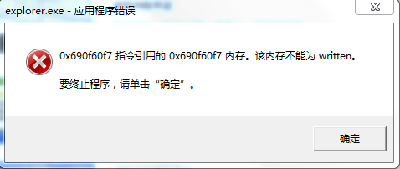
内存抽象模型
把内存想象成一块白板，白板平均切割成一块块小的区域
每个区域有一个地址， 可以通过地址来访问这个区域
地址通常为一个整数，例如0X00000001等等
内存可以读、写，所以后面的操作可能会把前面的数据修改掉
内存非法访问
0X00000003

Slide 3
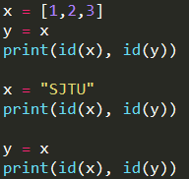

Python变量定义
通过赋值语句，可以创建（定义）任意类型的变量
x=1, y=2.4, z=“Hello world”
对于已经存在的变量，可以重新创建（定义）
x=1, x=“SJTU” 是合法的
Python会通过数据的值，推断出x的类型
x=1: x为整数
x=[1,2,3]: x为list
定义变量x=value, 首先value会存储在内存中，然后x会存储value的地址，也就是x会指向value的区域
地址可以通过id() 来获得
x=y, x和y会指向同一个区域
[1,2,3]
“SJTU”
x=[1,2,3]
x=“SJTU”

Slide 4
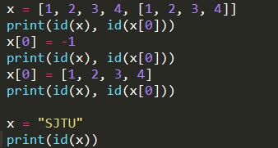

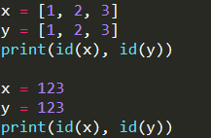

Python基本类型
int, float, str是python中基本类型，都是不可修改(immutable)的。只能重赋值
Tuple不可以被修改
list, dict, set等是可以被修改的 (mutable)
修改，就是对某个变量的部分值进行改变，不会改变变量的id
重赋值，改变该变量的id
x[0]被重新赋值, x没有
虽然x, y的值相同，但是由于list可以被修改，所以x，y肯定是指向不同的内存区域;
由于123不可以被修改，python系统为了节省空间，有时候会共享一个内存区域

Slide 5
List内存
x=[value0, value1, value2], x[i]保存的是valuei的地址
定义x的时候，相当于同时定义x[i]=valuei
x[0],x[1], x[2]……在内存中依次连续排列
删除的时候，会破坏例表的的结构，需要内部重新恢复
尽量少删除操作
1
2.0
3j
“SJTU”
[1, 2, 3]
X[0]
X[1]
X[2]
X[3]
X[4]

Slide 6
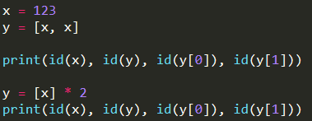
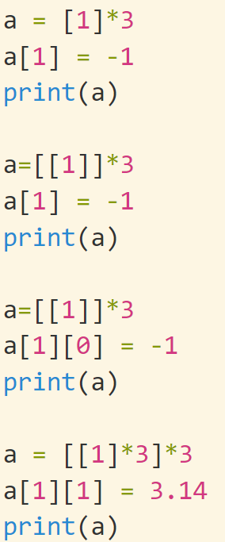
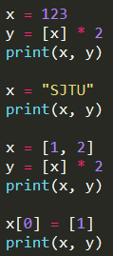

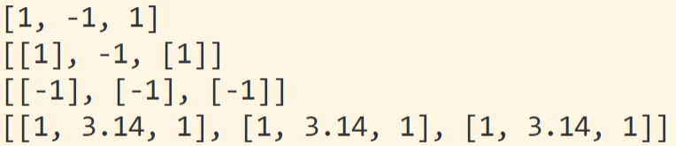
List内存
x=[value0, value1, value2], x[i]保存的是valuei的地址
思考题：写出如下程序的运行结果
区别：可修改 Vs. 不可被修改
重新赋值 Vs. 修改

Slide 7
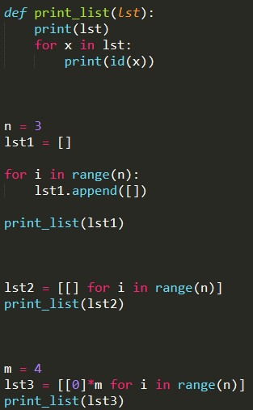
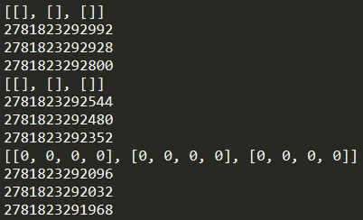
创建二维list
如何合理地创建一个[[],[],[]]形状的二维list
为了避免隐藏的陷阱，每个[]都必须重新创建
小心二维列表

Slide 8
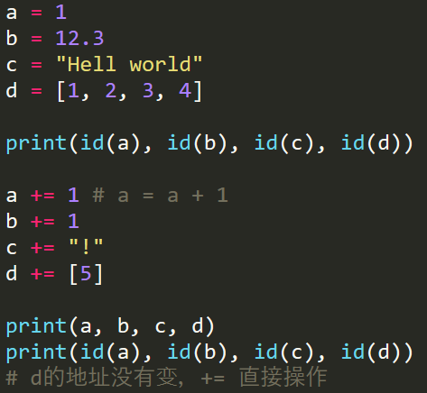
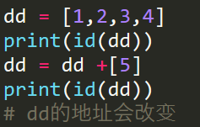
+=, /=, *=
In python, when you write an expr like a = a + b, you may just write it as a += b
+=, -=, *=, /=, //=
However, you should pay attention to the situations when a is mutable: list, dict
不可被修改
基本类型：int, float, complex
数据结构: tuple, string
(不可修改，情况会简单很多)
可被修改
list
dict
set
自定义复合类型
特别注意区别
创造新变量
改造旧变量
赋值、参数传递特别注意

Slide 9
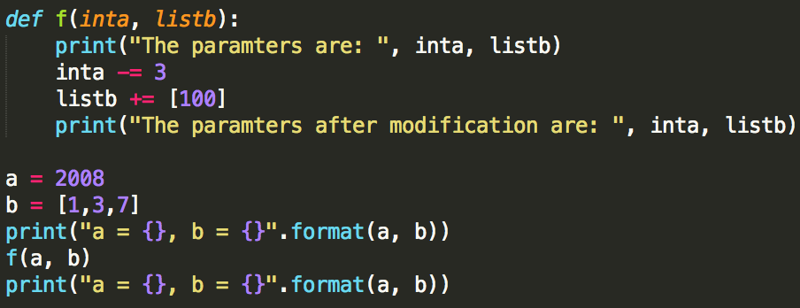
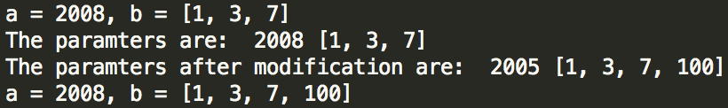
Mutability of parameters
参数传递的过程就是个赋值语句：
参数1 = 表达式1 ，参数2 = 表达式2，……
如果表达式是一个可修改类型，那么函数可以在内部修改传递表达式
a: 基本int类型，不可修改。
b: 是list，可以被修改。
参数传递：
inta = a
listb = b
修改listb就修改了b
If a mutable parameter is passed into a function, it may be altered inside the function

